Slide 1
미담 목장
20538218
유 준영

Slide 2
한우를 비육하는 농장[!]
한우를 비육하는 목적은 FTA로 인해 가격이
저렴한 육우가 많이 수입 됨으로 좀더 영향을
적게 받고 한우의 장래성을 고려해서 한우를
비육하기로 결정하게 되었다.
예상 부지 면적
축사 총 부지 면적 : 2000평
분만실 : 60평
비육및 수정실 : 1250평
퇴비사 : 60평
건초사 : 60평
비육및 송아지 우사 : 450평

Slide 3
예상 사육 두수및 구분
성별에 따른 두수 현황
암소 – 170두, 수소 20두, 거세우 – 70두
목적에 따른 두수 현황
임신우 - 100두, 번식우 – 30두,
기타(송아지, 처녀소, 비육우) – 130두
총 260여두이며, 번식우에 비중을 두어 후대검정을 통한 우수한 혈통의 대를 이어 좀더 나은 한우생산을 목표로하고 있다.

Slide 4
위치 선정 및 예산
위치 선정에 있어서 가장 중요한 교통과 환경적 측면, 지역적 관심및 평판을 고려 하였으며,농장의 주인인 내가 살아가기에 불편함이 없고 나또한 앞으로 지내야할 방향을 생각하여경북 경주로 선정 하였습니다.
경주는 문화관광의 도시이기도 하지만, 농 업의 도시이기도 하며, 부지 선정이 용이합니다.
부지 2000평 ( 평당 15만 ) – 3억

Slide 5
예 산
조립식 주택의 경우 평당 130-150만원 정도 소요.
=> 약 3000만원
노동인력 : 가족 단위
축사 : 300평 정도의 축사 기준, 일반적으로 경량철골조로 축사 건축물을 지을 경우 평당 70만원 정도 소요
=> 2억1천만원
가축수 : 250-300여 마리(송아지-50두로 시작)

Slide 6
예 산
퇴비사 : 분뇨처리 시설에 맡김 또는 분뇨를 모아 놓으면 구입해가는 사람들에게 팜.(건축비 - 1500만원)
사료창고 + 건초사 : 건축비 - 3000만원
그외 기계창고및 기계값 – 3500만원

Slide 7

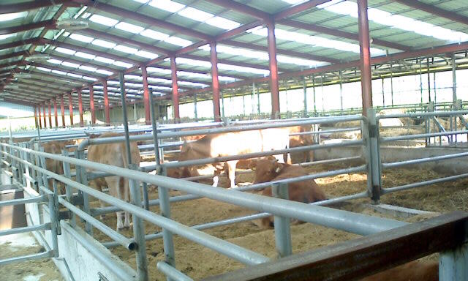
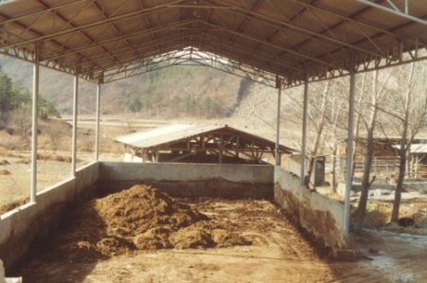
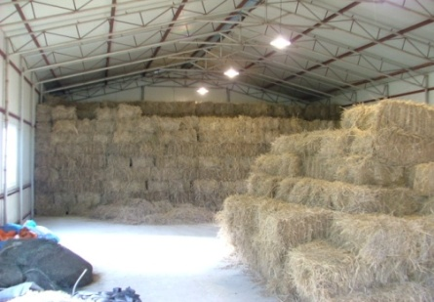




우사 배치도

Slide 8
THE END [!]
수고 하셨습니다.

